Slide 1

CHÀO MỪNG CÁC THẦY CÔ VỀ DỰ GIỜ
MÔN: TIẾNG VIỆT
Giáo viên:NGUYỄN THÚY HÀ Trường : Tiểu học An Thắng
Lớp : 3A

Slide 2
Bài 17: MẶT TRỜI XANH CỦA TÔI
Tiết 2

Slide 3
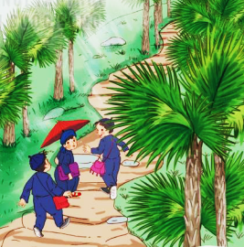
Mặt trời xanh của tôi
Đã ai biết gió ấm Thổi đến tự khi nào Từ khi rừng cọ nở Hoa vàng như hoa cau.
Đã có ai dậy sớm Nhìn lên rừng cọ tươi Lá xoè như tia nắng Giống hệt như mặt trời. Rừng cọ ơi! Rừng cọ! Lá đẹp, lá ngời ngời Tôi yêu thường vẫn gọi Mặt trời xanh của tôi.
(Nguyễn Viết Bình)
Luyện đọc lại
3
1
Đã có ai lắng nghe Tiếng mưa trong rừng cọ Như tiếng thác dội về Như ào ào trận gió. Đã ai lên rừng cọ Giữa một buổi trưa hè Gối đầu lên thảm cỏ Nhìn trời xanh lá che.
4
2
5

Slide 4
Tìm hiểu bài

Slide 5


?
1
Mưa trong rừng cọ được tả như thế nào?
Tiếng mưa trong rừng cọ như tiếng thác đổ về, như ào ào trận gió.

Slide 6

?
2
Buổi trưa hè ở rừng cọ có gì thú vị?
Vào trưa hè nằm trong rừng cọ sẽ thấy trời xanh
qua từng kẽ lá.

Slide 7

?
Tìm những câu thơ nói về vẻ đẹp của hoa cọ và lá cọ.
3
- Hoa vàng như hoa cau.
- Lá xòe từng tia nắng
Giống hệt như mặt trời.
Vì sao lá cọ được gọi là “mặt trời xanh”?
- Vì lá cọ tròn, có gân lá xòe ra như các tia nắng trông giống như mặt trời nhưng lại có màu xanh.

Slide 8
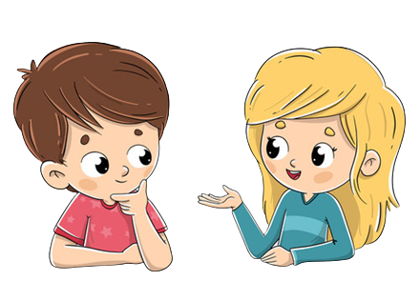
?
4
Vẻ đẹp của rừng cọ được tác giả cảm nhận bằng những giác quan nào?
Thính giác
Thị giác

Slide 9


?
* Học thuộc lòng 3 khổ thơ đầu
Đã có ai lắng nghe Tiếng mưa trong rừng cọ Như tiếng thác dội về Như ào ào trận gió. Đã ai lên rừng cọ Giữa một buổi trưa hè Gối đầu lên thảm cỏ Nhìn trời xanh lá che. Đã ai biết gió ấm Thổi đến tự khi nào Từ khi rừng cọ nở Hoa vàng như hoa cau.

Slide 10

Nội dung
Bài thơ cho chúng ta cảm nhận được vẻ đẹp của rừng cọ và tình yêu của tác giả với rừng cọ quê hương.

